Slide 1
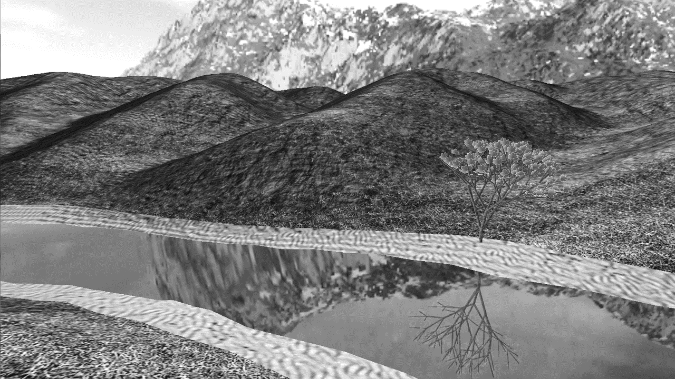
时间森林
周远笛
谢涛
杨泓臻
袁之浩
Time Forest

Slide 2


时间森林
专注种树300年？…
Inspiration
Scene
Skills
Inception
灵感来源
场景内容
使用技术
功能展望

Slide 3
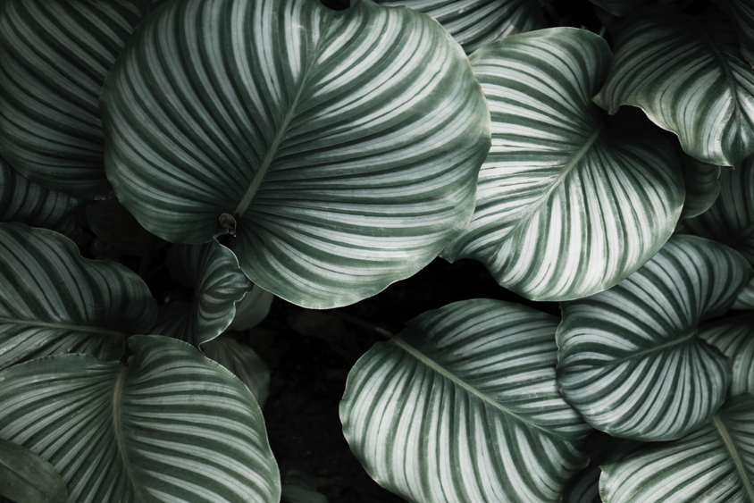
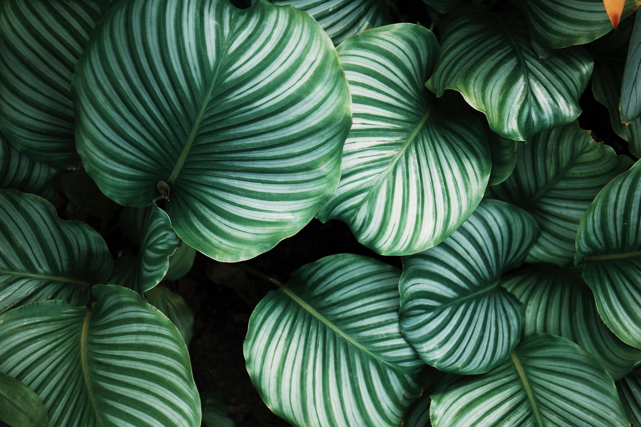
Inspiration
- 灵感来源 -
How about making FOREST more realistic?

Slide 4
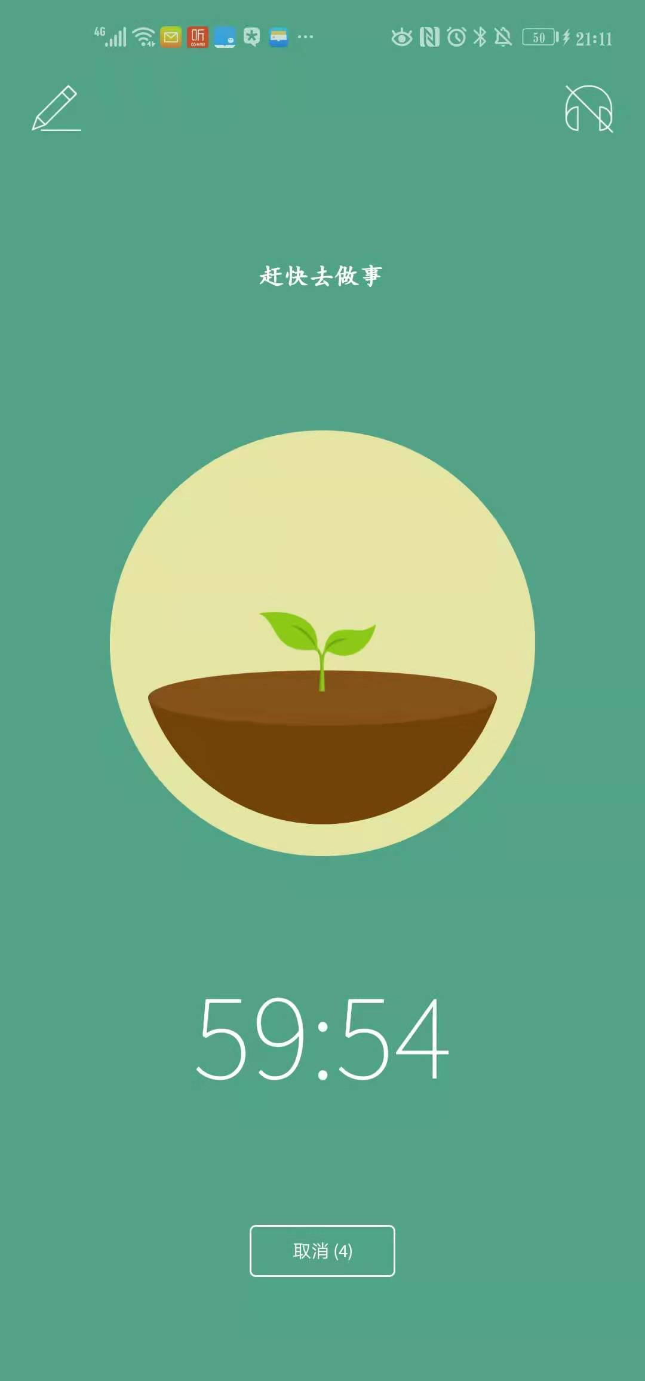
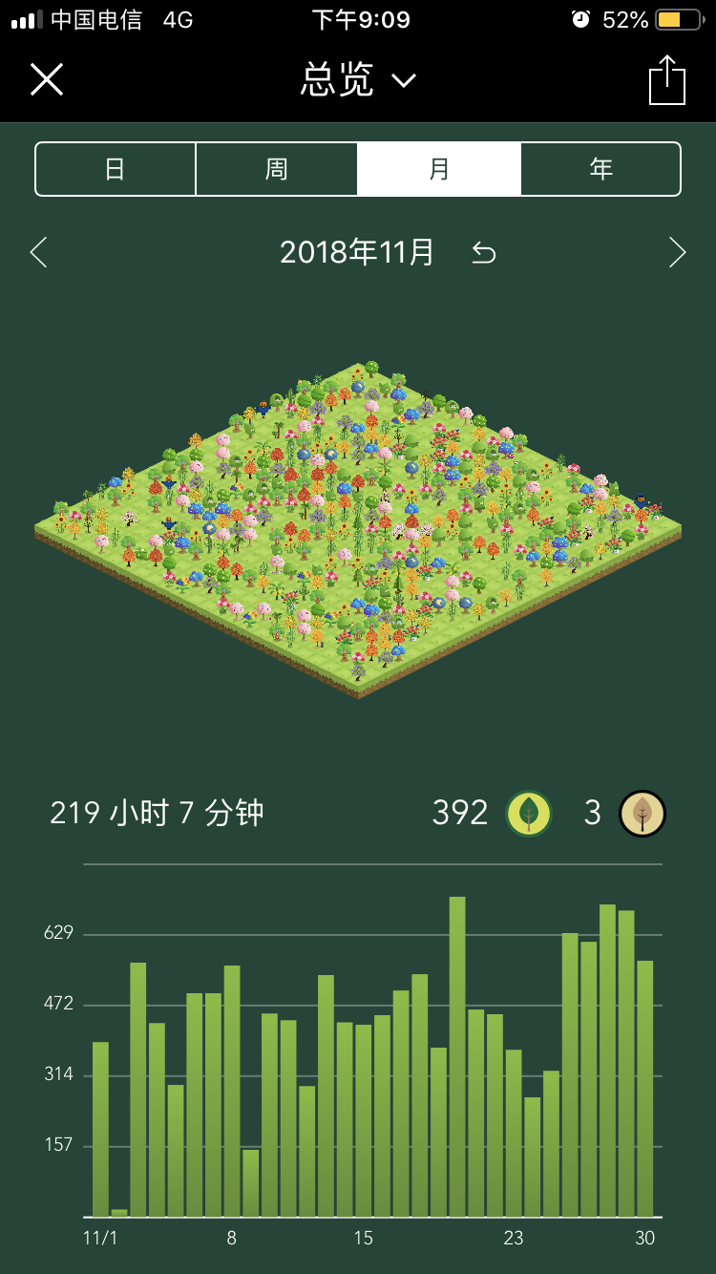

Slide 5


专注种树100年？
当我们打开forest app后，在规定的一段时间内不使用手机，就会根据时间的长短种下不同的树。打开森林界面，看到各式各样的树，这些树也见证自己专注学习/工作的历程，心中也会有小小的成就感。
将种树贯彻到底
但是，forest中的森林并不真实，而且画面很局限，能不能让其更加有真实感、拥有更好的画面呢？能不能让种树的过程更加直观呢？不再让森林停留在简单的文字说明和几个简单的图标！

Slide 6

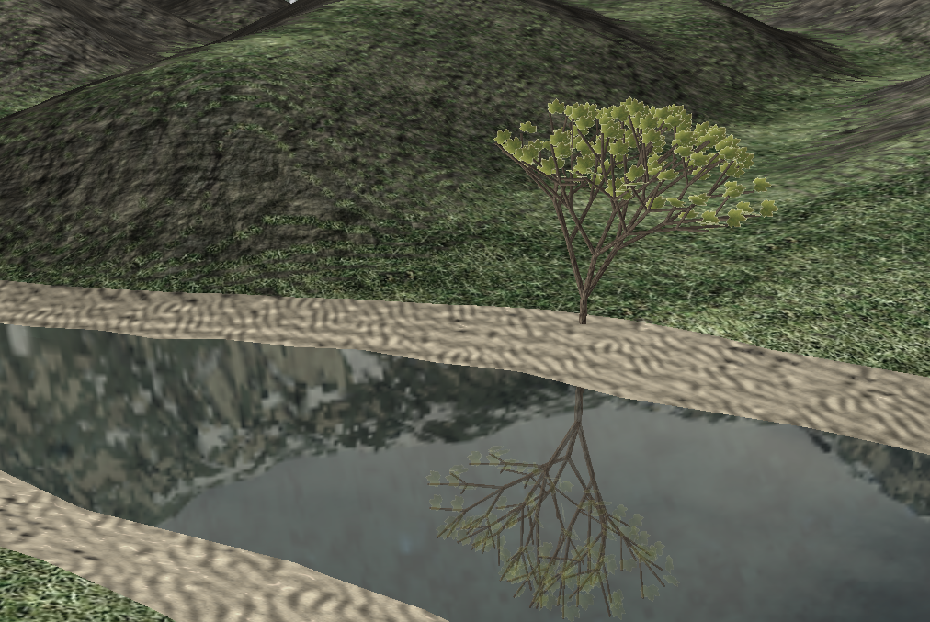
Scene
- 场景内容 -
Mountain, river and growing trees.

Slide 7
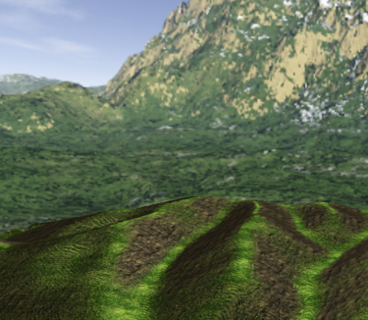
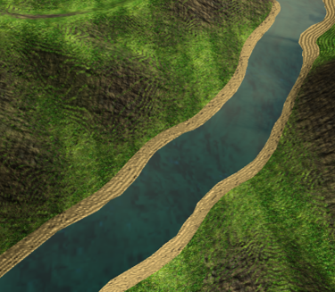
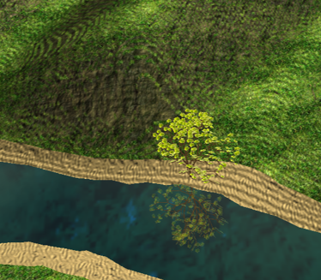
Skybox & Terrain
Water
Tree

Slide 8
Skills
- 使用技术 -
Lsystem, fluid, terrain and skybox…

Slide 9
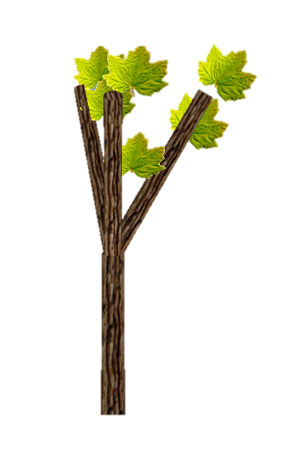
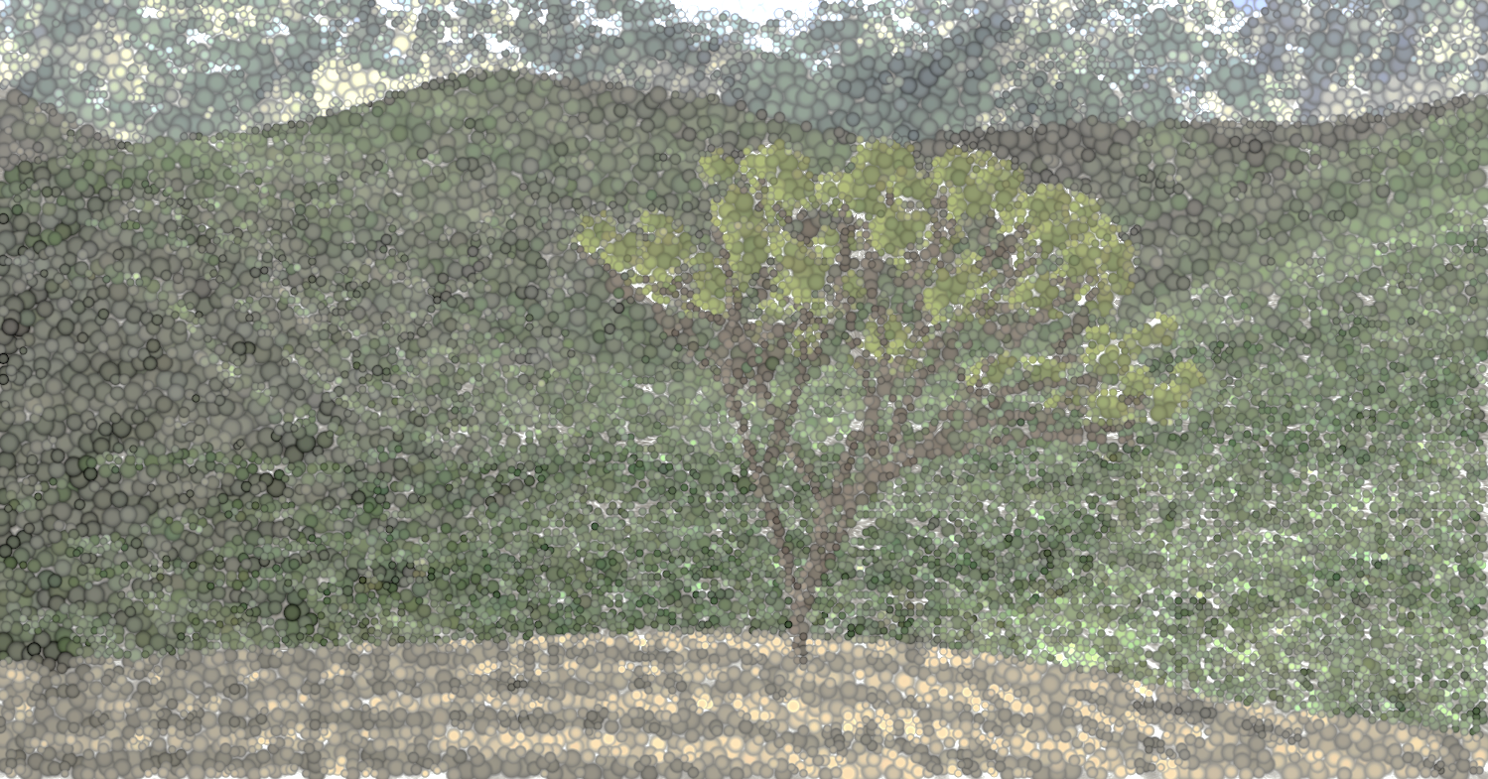
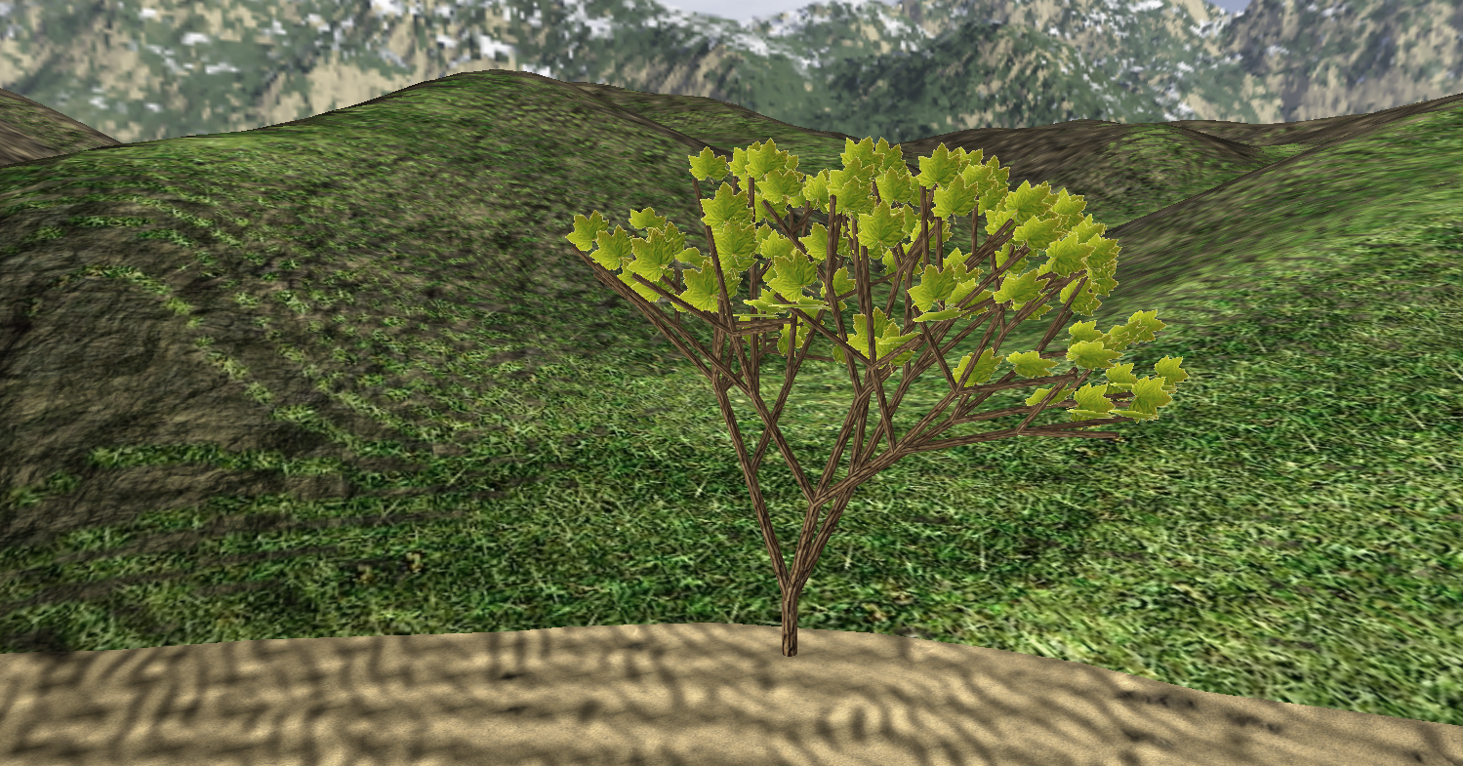
规定文法
首先有一个基础结构（树苗），对其进行迭代得到最后的文法字符串。
X→FA[*+X][-/&X][/%X]B
L
system
迭代
遍历字符串，遇到X则有一定概率加入一个基础结构。
FA[*+F[*+X][-/&X][/%X]B][-/&FA[*+X][-/&X][/%X]B][/%FA[*+X][-/&X][/%AX]B]B

Slide 10
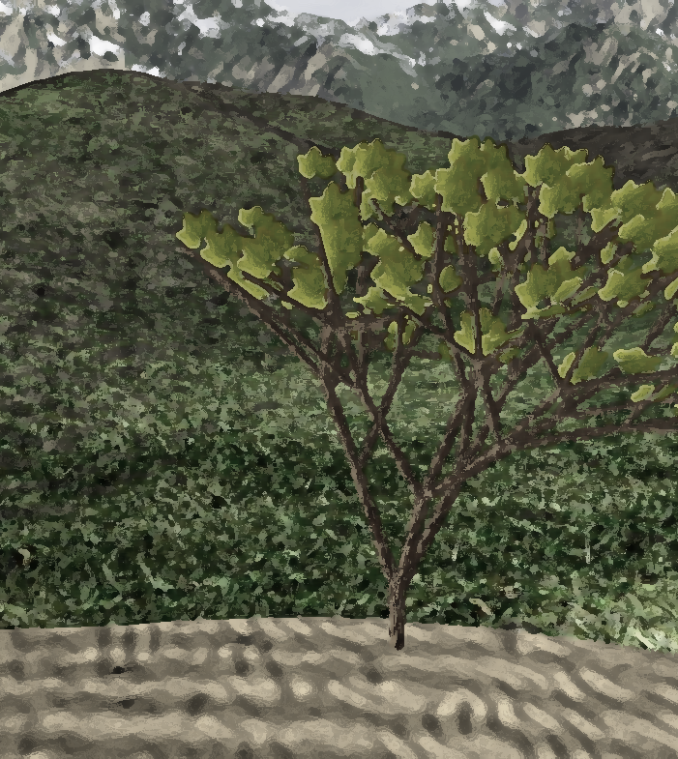
解析文法
变换
F - 添加树枝
X - 添加末端枝条
A - 树枝变细
B - 树枝变粗
[ - 标识树枝开始
] - 标识树枝结束
+ - 绕x轴旋转正角度
- - 绕x轴旋转负角度
* - 绕y轴旋转正角度
/ - 绕y轴旋转负角度
& - 绕z轴旋转正角度
% - 绕z轴旋转负角度
L
system

Slide 11
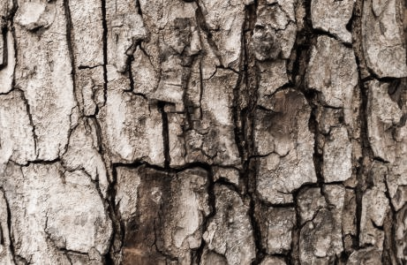
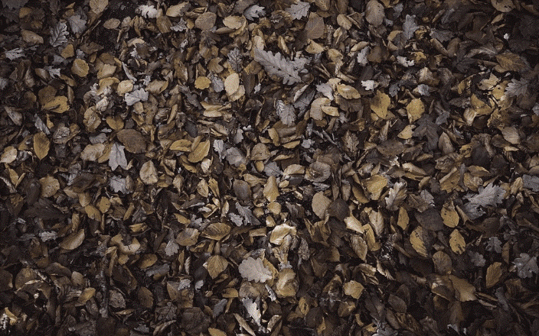
L
system
树枝
树叶
根据起点和终点坐标：
1.绘制基础圆柱体
2.计算缩放矩阵
3.计算旋转矩阵
4.计算平移矩阵
除了第一步为在方形平面上贴图外，其他部分与树枝相似

Slide 12
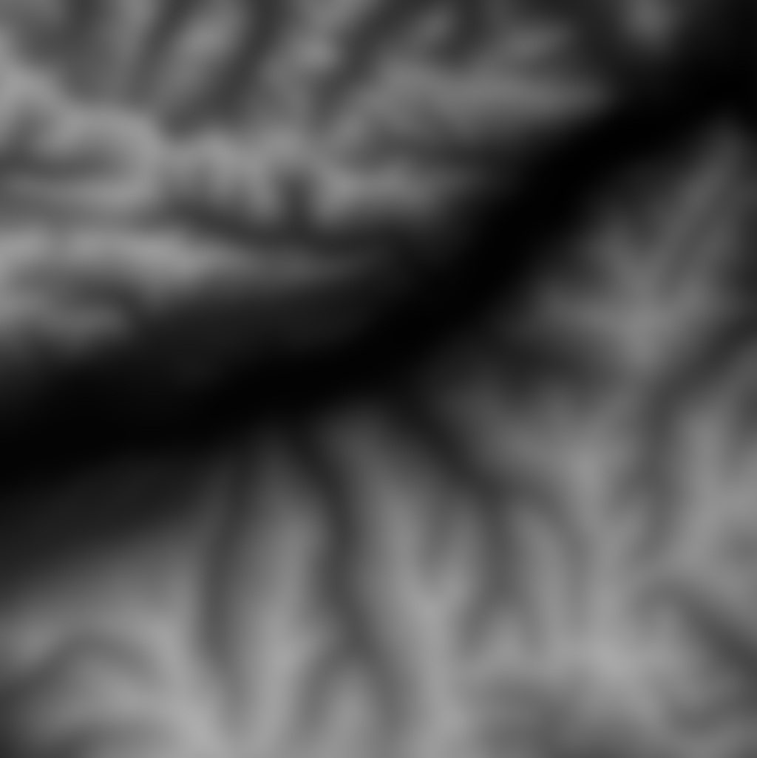
加载高度图
1.生成三角形网格
2.绑定纹理
3.将纹理的r通道值作为顶点的高度
Terrain

Slide 13
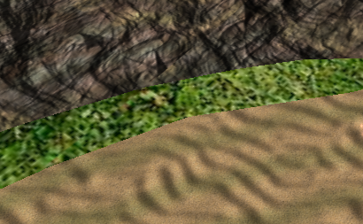
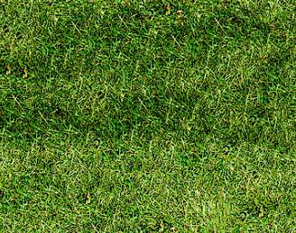
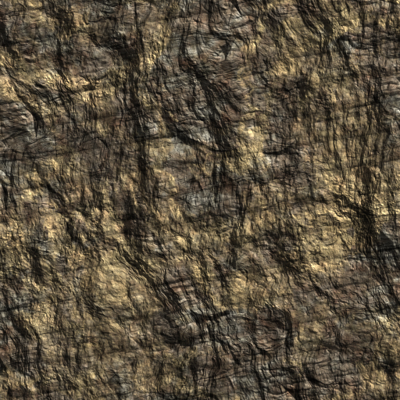
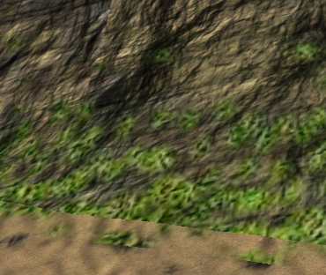
纹理贴图
1.规定高度对应的纹理
2.混合纹理
3.加入混合参数 – 坡度
Terrain

Slide 14
cubemap贴图
移除矩阵平移部分
glm::mat4 view = glm::mat4(
glm::mat3(
camera.
GetViewMatrix()));
绑定纹理类型GL_TEXTURE_CUBE_MAP
glTexImage2D传入不同纹理目标
Skybox

Slide 15
obj导入
Gerstner Waves
v - 加入顶点数组
vn - 法向量
f – 三角面
对于三角面片上的每个顶点在不同时刻计算出其坐标（这一步在vs中实现），再传入fs进行渲染。
Fluid

Slide 16
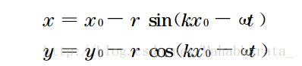
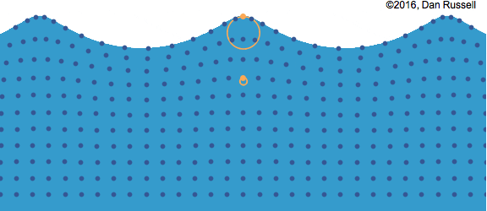
Gerstner Waves
Fluid

Slide 17
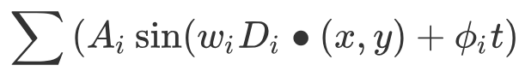
x
Fluid
y
z

Slide 18
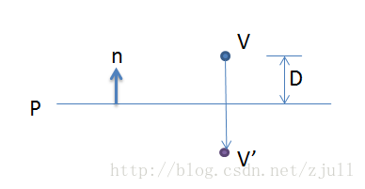
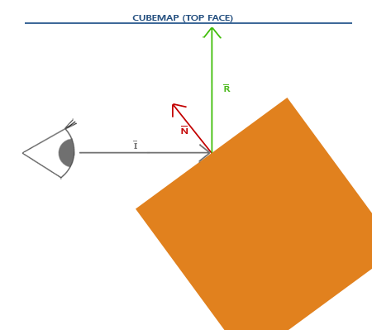
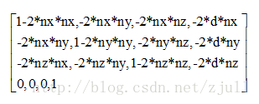
reflections
Fluid

Slide 19
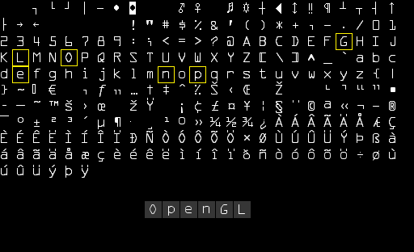
早期文本渲染
1.一种字体对应一张位图
2.一个字符对应位图中一块特定的纹理区域
3.将特定字符的纹理渲染到2D四边形上
Text

Slide 20
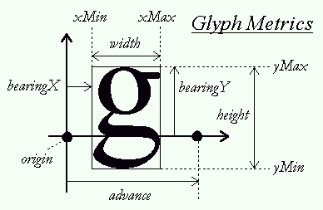
现代文本渲染
1.freetype
2.根据字符生成纹理
3.将特定字符的纹理渲染到2D四边形上
Text
struct Character {
GLuint TextureID; // 字形纹理的ID
glm::ivec2 Size; // 字形大小 // 从基准线到字形左部/顶部的偏移值
glm::ivec2 Bearing;
// 原点距下一个字形原点的距离
GLuint Advance;
};

Slide 21


Text
混合前
混合后
可以看到根据字形生成的2D四边形
需要注意设置alpha通道的混合模式

Slide 22
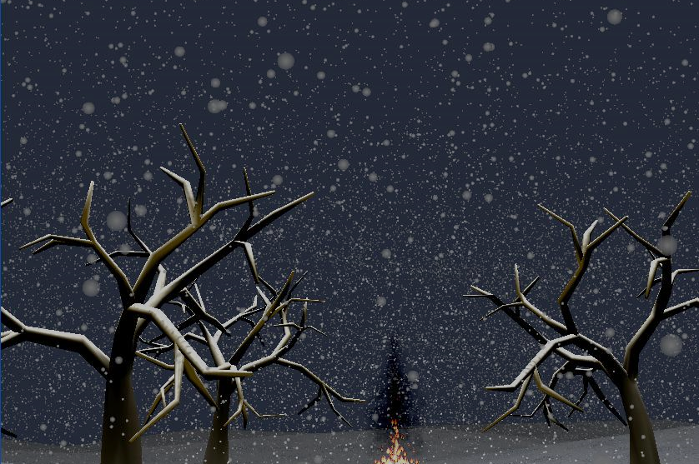
Inception
-功能展望 -
Weather & Time

Slide 23
Inception
天气模拟
树随时间生长
指定位置种树

Slide 24
END
Group2

